Slide 1
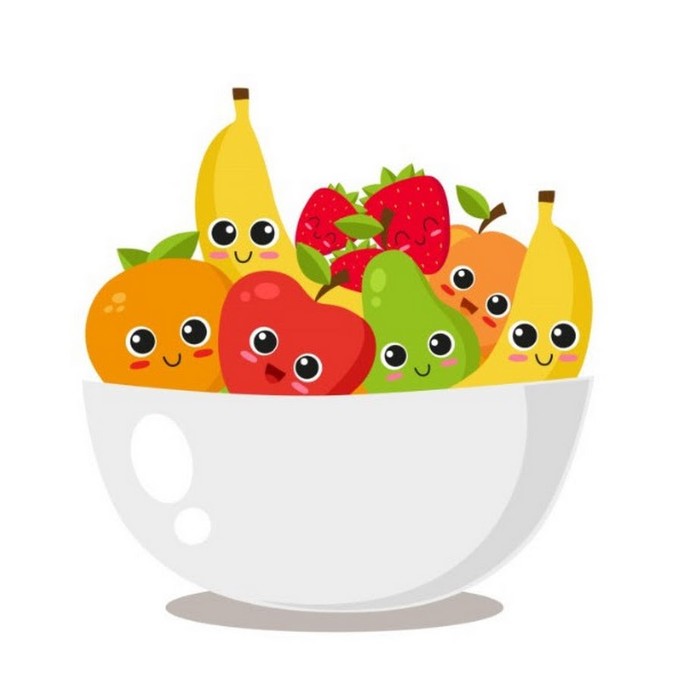
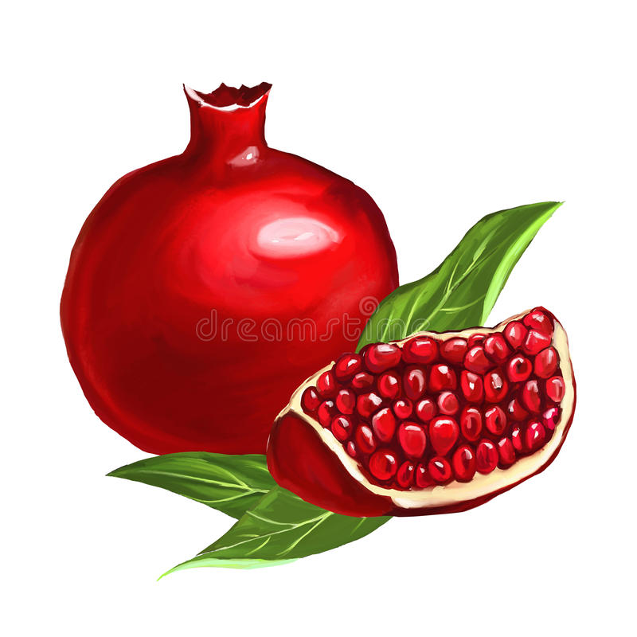
Игры «Узнай на ощупь», «Узнай на вкус»

Slide 2
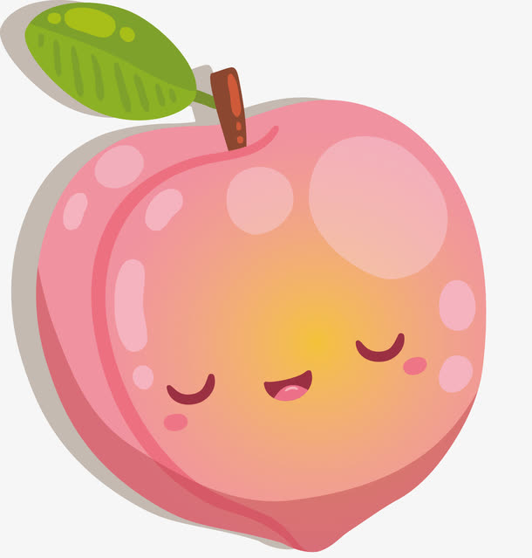
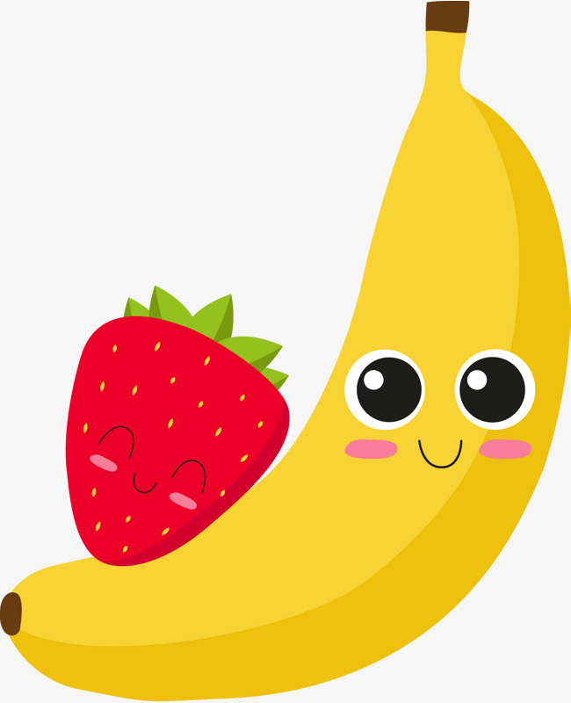
Цели:
Упражнять детей в определении вкуса и запаха овощей и фруктов;
Формировать у детей познавательный интерес;
Учить делать детей простейшие умозаключения в процессе наблюдения экспериментов.

Slide 3
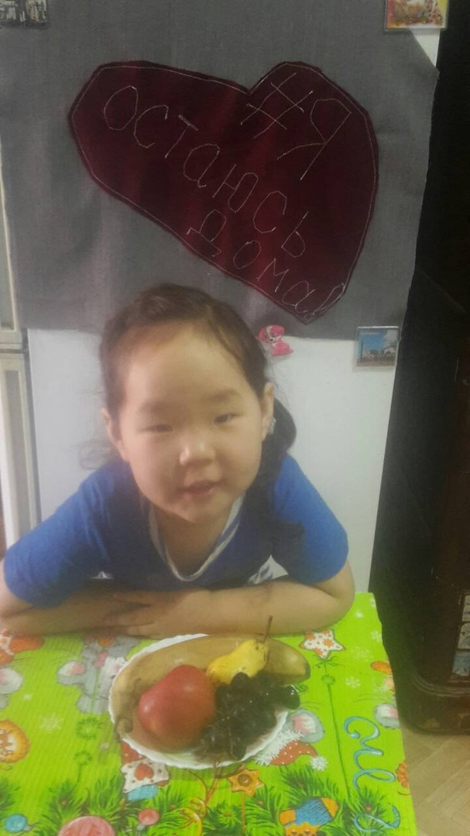
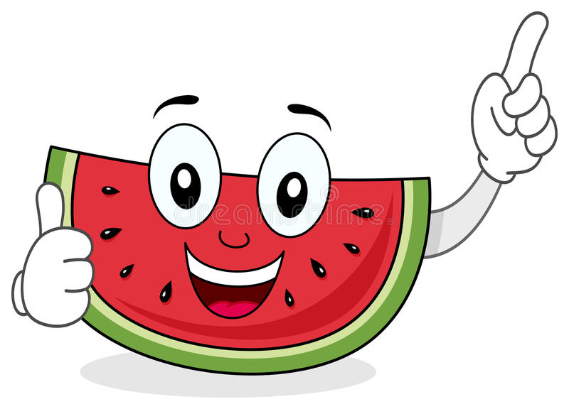
Узнай на ощупь
Игровые правила. Не глядя на фрукт (завязать глаза), на ощупь определить что это.
Ход игры. На столе на подносе лежат фрукты, знакомые детям: яблоко, груша, банан, виноград.

Slide 4
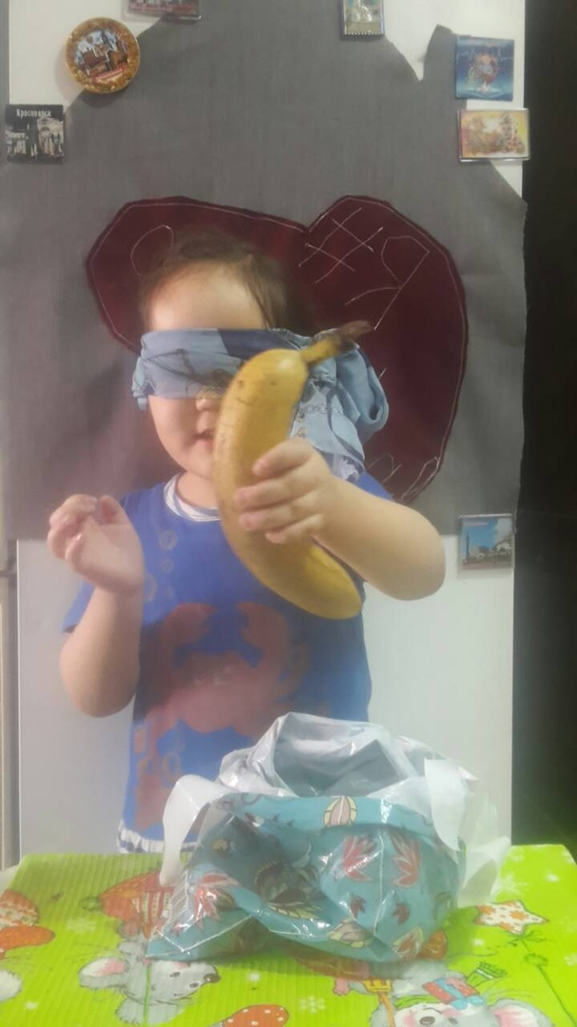
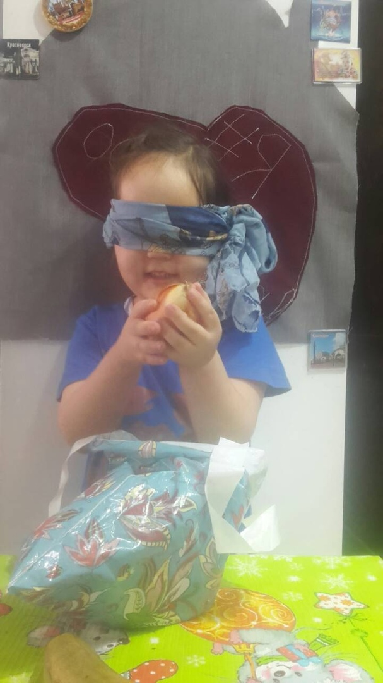
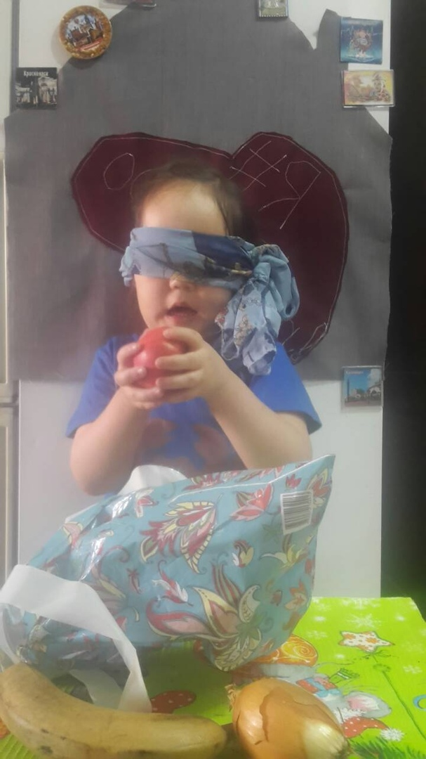

Slide 5
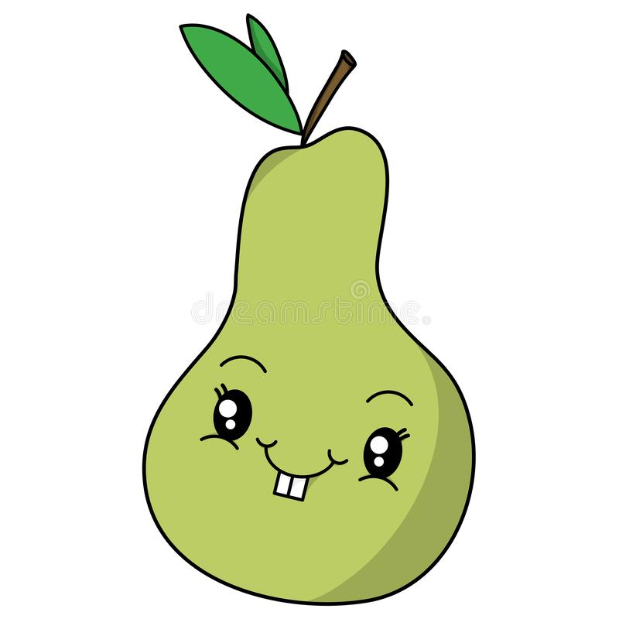
Узнай на вкус
Игровые правила. Не глядя на фрукт (завязать глаза), попробовать и определить что это.
Ход игры. На столе на подносе лежат фрукты, знакомые детям: яблоко, груша, банан, виноград.

Slide 6
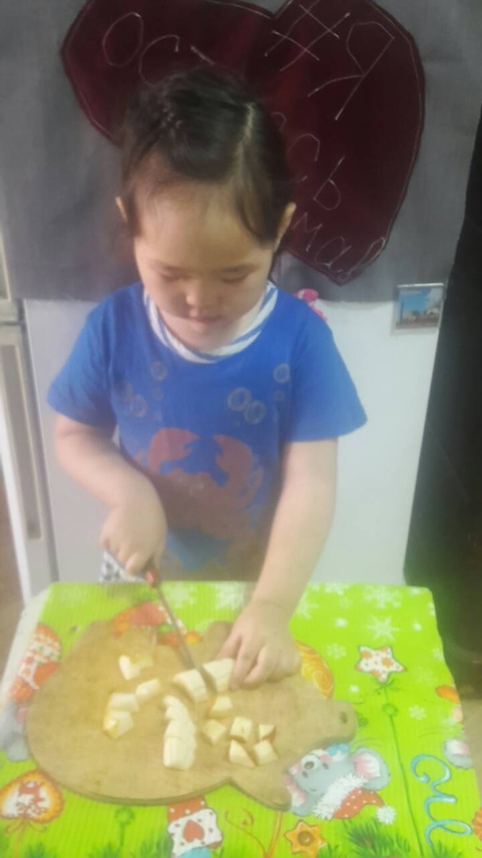
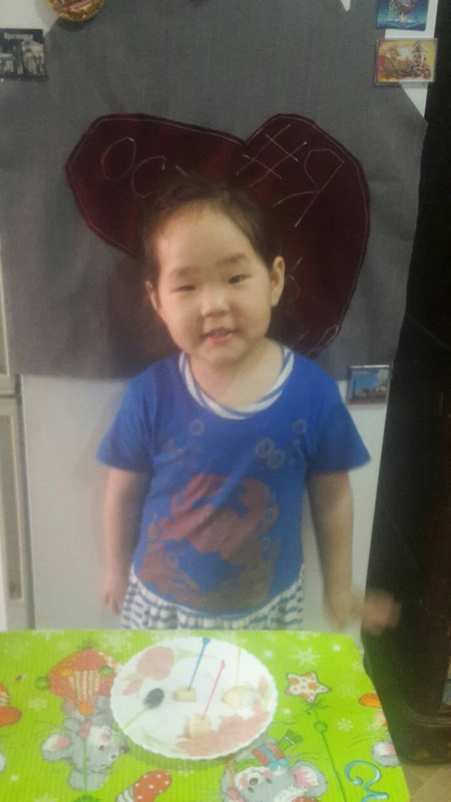
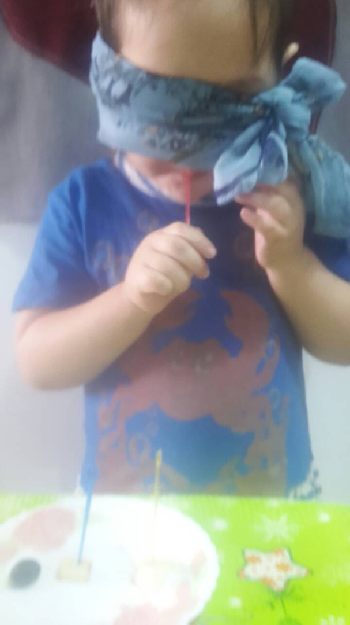

Slide 7
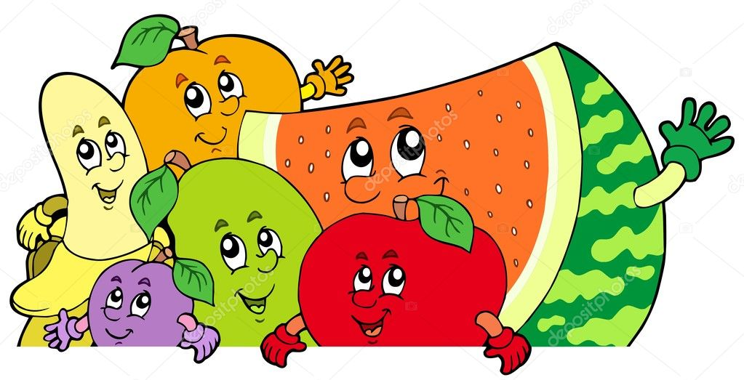
Спасибо за внимание!

